Slide 1
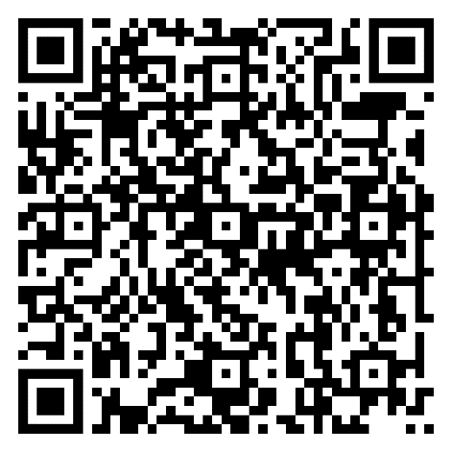
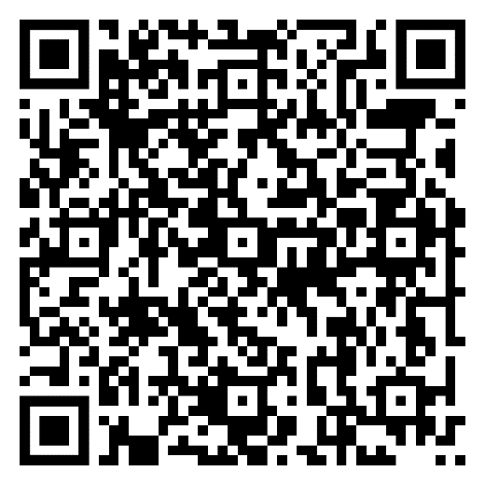
Schülerbeförderung (MAXX-Ticket)
Online Anträge der Schülerbeförderung sowie nähere Informationen:
Besuchen Sie unsere Homepage: www.ludwigshafen.de und klicken auf folgende Reiter, um zu den Informationen und Anträgen zum MAXX-Ticket zu gelangen:
Bürgernah/Bürgerservice/Dienstleistungen A-Z/MAXX-Ticket
QR Codes zum Online Antrag Schülerbeförderung (MAXX-Ticket):
(bei neueren Handys einfach die Kamera-App öffnen und mittig auf den QR Code halten)
Grundschule/Förderschule/ Sekundarstufe II/ (Klasse 11-13) Sekundarstufe I Berufsbildende Schulen
Eine Schulbescheinigung wird nur bei einem Schulbesuch außerhalb Ludwigshafen benötigt.
Kontakt:
E-Mail: schuelerbefoerderung@ludwigshafen.de
Anschrift: Stadtverwaltung Ludwigshafen
Bereich Schulen
Rathausplatz 10
67059 Ludwigshafen

